Slide 1
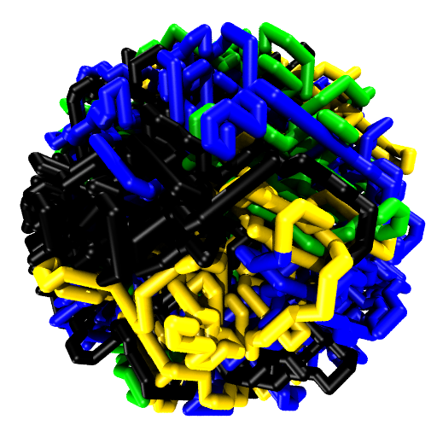
Modélisation de l’organisation nucléaire de la chromatine
Daniel Jost
TIMC-IMAG, CNRS, Grenoble
daniel.jost@univ-grenoble-alpes.fr
UE M1 Biologie des systèmes – Univ. Montpellier

Slide 2
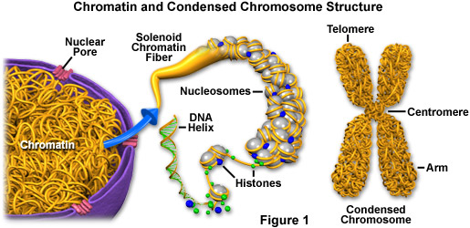
1-10 μm
nucleus
Quelques ordres de grandeur
Une organisation hiérarchique
chromatin
???
2 nm
10 nm
600 nm
Genome: 1Mbp – 6 Gbp (qq mm – qq m de longueur)
Densité volumique: 10⁻²-10⁻¹

Slide 3
Une organisation hiérarchique

Slide 4
Physical biology of chromatin
Regulation of the epigenetic marks
at the gene scale
Theoretical description of epigenetic regulation
Epigenetic deregulation in lung cancer
Coupling
Impact of chromatin folding on epigenetic regulation
Relation between epigenetics
and chromatin organization
Chromatin folding & epigenetics in drosophila
Heterochromatin folding & Senescence in human

Slide 5
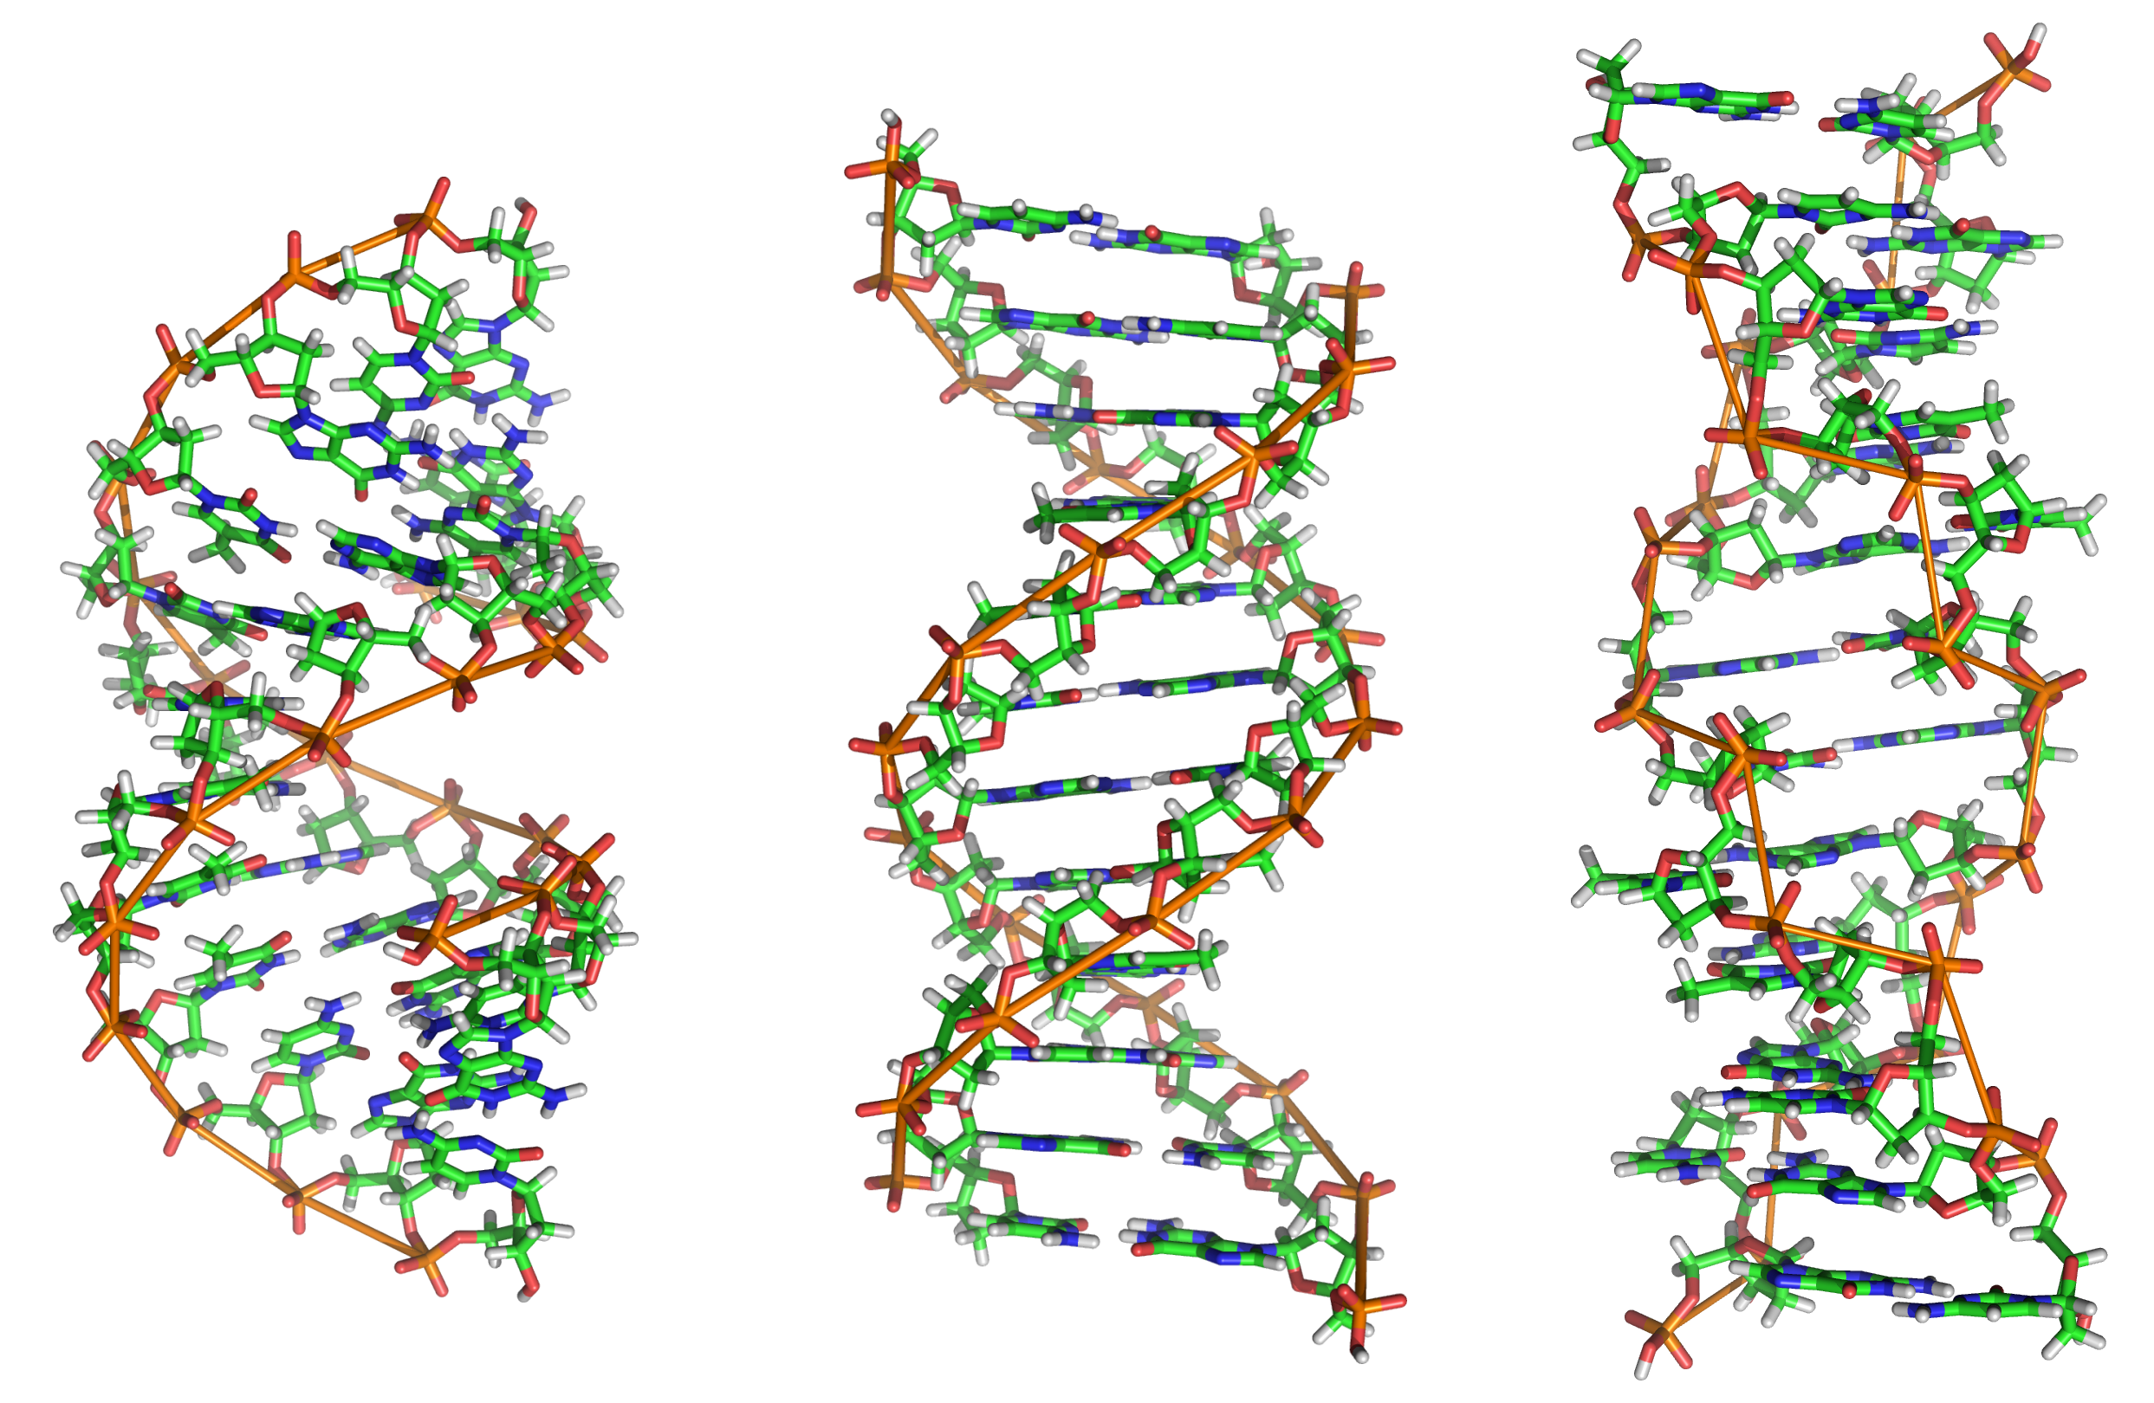
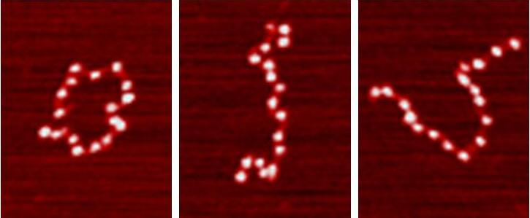
Techniques expérimentales associées
Structure de la double-hélice: cristallographie/RMN
Chapelet nucléosomal: AFM

Slide 6
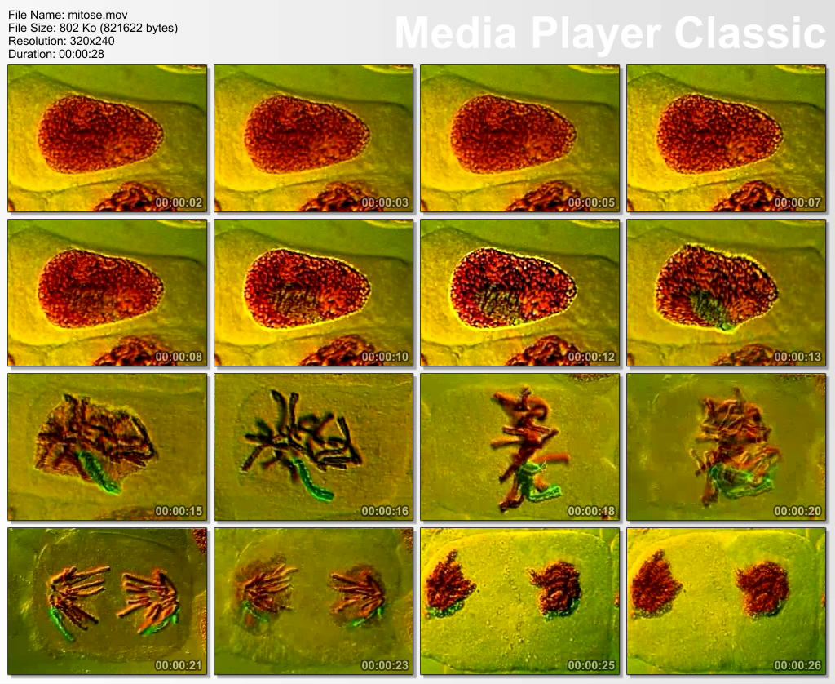
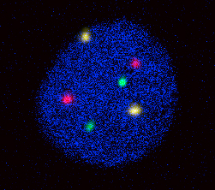
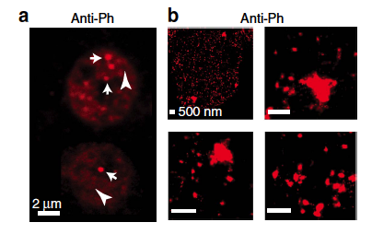
Techniques expérimentales associées
Chromatine: microscopie
mitose
DNA FISH
Super-résolution

Slide 7
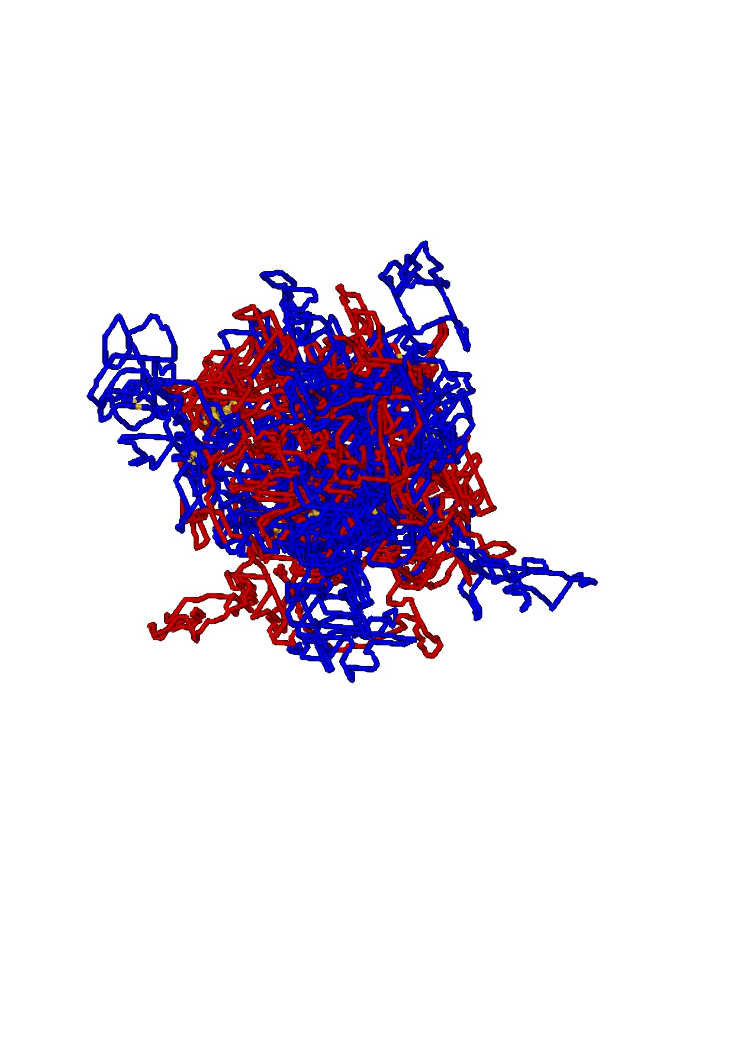
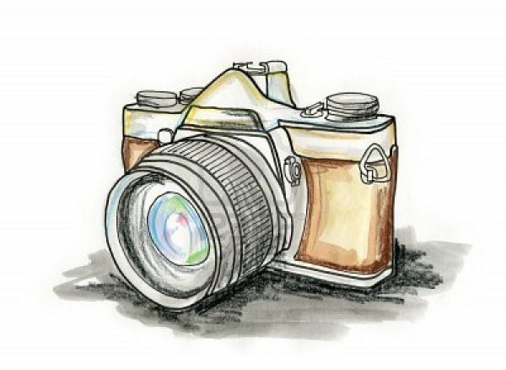
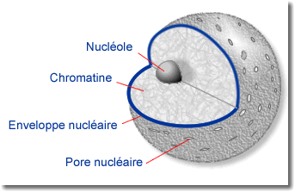
Techniques expérimentales associées
Chromatine: microscopie
mitose
DNA FISH
Super-résolution
Avoir une image précise et complète?

Slide 8
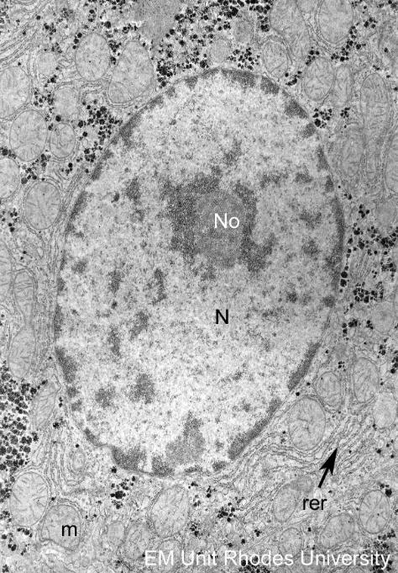
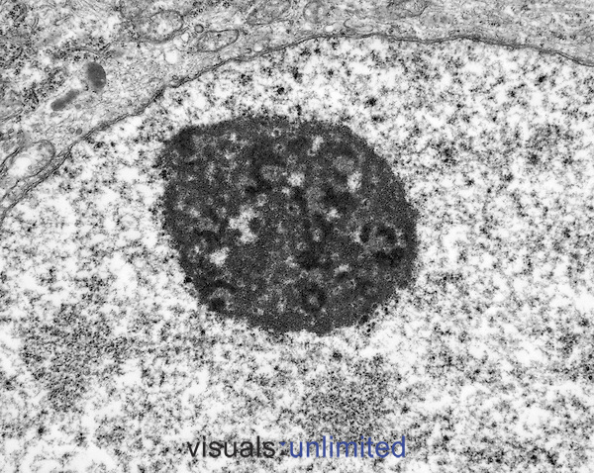
Techniques expérimentales associées
Chromatine: TEM?
Chromatine: biologie moléculaire (HiC)

Slide 9
Techniques expérimentales associées
Chromatine: TEM?
Chromatine: biologie moléculaire (HiC)
Pas de description précise de l’organisation 3D

Slide 10
Nécessité et apport de la modélisation
Mieux comprendre l’organisation 3D
Disséquer les mécanismes sous-jacents
Visualiser/Analyser les données
Guider de nouvelles expériences/découvertes
« Différence entre un bon et un mauvais modèle ?»: apporter une plus-value aux expériences et amener à de nouvelles découvertes

Slide 11
Nécessité et apport de la modélisation
Mieux comprendre l’organisation 3D
Disséquer les mécanismes sous-jacents
Visualiser/Analyser les données
Guider de nouvelles expériences/découvertes
« Différence entre un bon et un mauvais modèle ?»: apporter une plus-value aux expériences et amener à de nouvelles découvertes
Bottom-up/hypothesis-driven: approche mécanistique basée sur des principes élémentaires physiques/chimiques/biologiques
2 approches
Top-down/data-driven: incorporation de contraintes « expérimentales » et minimisation de scores

Slide 12
Nécessité et apport de la modélisation
Mieux comprendre l’organisation 3D
Disséquer les mécanismes sous-jacents
Visualiser/Analyser les données
Guider de nouvelles expériences/découvertes
« Différence entre un bon et un mauvais modèle ?»: apporter une plus-value aux expériences et amener à de nouvelles découvertes
Bottom-up/hypothesis-driven: approche mécanistique basée sur des principes élémentaires physiques/chimiques/biologiques
2 approches
Top-down/data-driven: incorporation de contraintes « expérimentales » et minimisation de scores

Slide 13
Nécessité et apport de la modélisation
Mieux comprendre l’organisation 3D
Disséquer les mécanismes sous-jacents
Visualiser/Analyser les données
Guider de nouvelles expériences/découvertes
« Différence entre un bon et un mauvais modèle ?»: apporter une plus-value aux expériences et amener à de nouvelles découvertes
Bottom-up/hypothesis-driven: approche mécanistique basée sur des principes élémentaires physiques/chimiques/biologiques
2 approches
Top-down/data-driven: incorporation de contraintes « expérimentales » et minimisation de scores

Slide 14
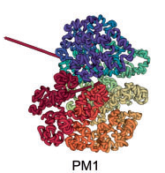

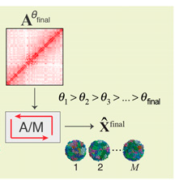
Approches top-down
Varoquaux et al, 2014
Structure « moyenne»
contraintes
Tjong et al, 2016
HiC data
Famille de structures

Slide 15
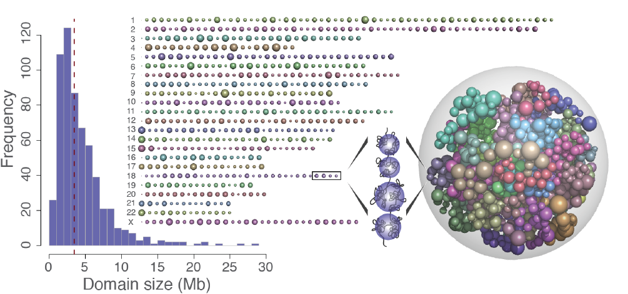
Approches top-down: minimisation de score
Ex: groupe de Frank Alber (Univ. Southern California)
Découpage du génome à l’échelle du TAD,
modélisation de chaque TAD par une sphère semi-rigide

Slide 16
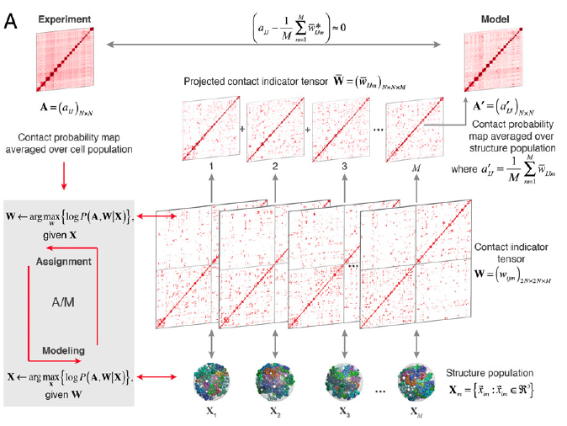
Approches top-down: minimisation de score
Ex: groupe de Frank Alber (Univ. Southern California)
Minimisation d’un score basé sur moyenne d’ensemble et données HiC

Slide 17
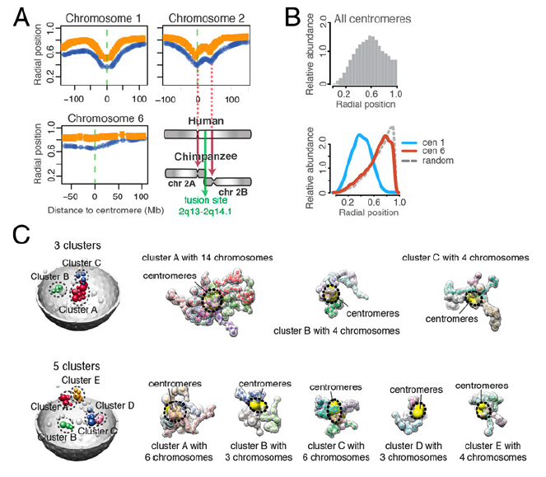
Approches top-down: minimisation de score
Ex: groupe de Frank Alber (Univ. Southern California)
Prédiction colocalisation/clustering

Slide 18
Approches top-down
Varoquaux et al, 2014
Structure « moyenne»
contraintes
Tjong et al, 2016
HiC data
Famille de structures

Slide 19
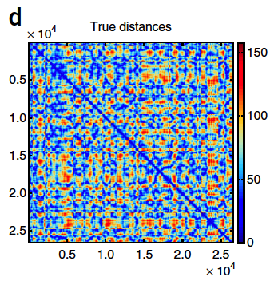
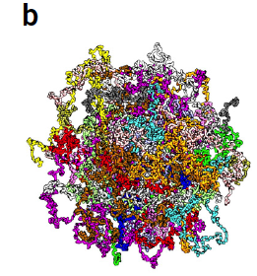
Approches top-down: reconstruction de structure
Ex: groupe de Julien Mozziconacci (UPMC, Paris)
????
Distance entre toutes les paires
Configuration 3D

Slide 20
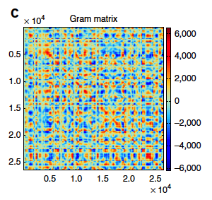
Approches top-down: reconstruction de structure
Multi-dimensional scaling
Matrice de Gram: G=V^{T}V
G=f(D)
Coordonnées en 3D de N points: V
Matrice des distances: D(i,j)=|| V(i,:)-V(j,:)||

Slide 21
Approches top-down: reconstruction de structure
Multi-dimensional scaling
Matrice de Gram: G=V^{T}V
V(i,x/y/z)=E(i,x/y/z)[λ_{x/y/z}]^{1/2}
G=f(D)
Coordonnées en 3D de N points: V
Matrice des distances: D(i,j)=|| V(i,:)-V(j,:)||

Slide 22
Approches top-down: reconstruction de structure
Multi-dimensional scaling
Matrice de Gram: G=V^{T}V
V(i,x/y/z)=E(i,x/y/z)[λ_{x/y/z}]^{1/2}
G=f(D)
Coordonnées en 3D de N points: V
???
Carte de contacts
Matrice des distances: D(i,j)=|| V(i,:)-V(j,:)||

Slide 23
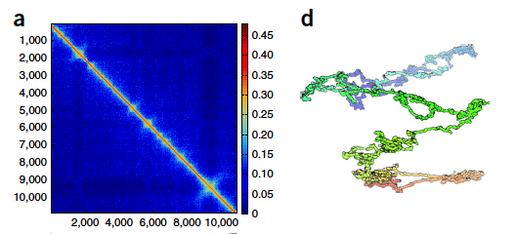
Approches top-down: reconstruction de structure
Multi-dimensional scaling
Loi phénoménologique
Ex: D(i,j)= α/D(i,j)^{β}
Carte de contacts
Matrice des distances
Visualisation des données: structure « moyenne »

Slide 24
Nécessité et apport de la modélisation
Mieux comprendre l’organisation 3D
Disséquer les mécanismes sous-jacents
Visualiser/Analyser les données
Guider de nouvelles expériences/découvertes
« Différence entre un bon et un mauvais modèle ?»: apporter une plus-value aux expériences et amener à de nouvelles découvertes
Bottom-up/hypothesis-driven: approche mécanistique basée sur des principes élémentaires physiques/chimiques/biologiques
2 approches
Top-down/data-driven: incorporation de contraintes « expérimentales » et minimisation de scores

Slide 25
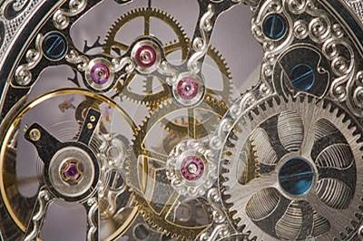
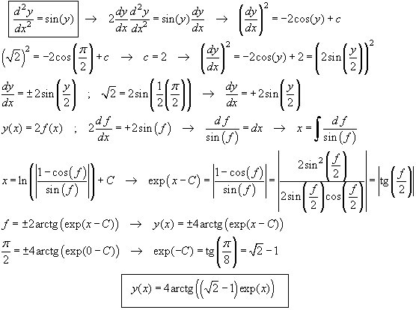
Approches bottom-up: le cercle vertueux
Mécanismes élémentaires
physiques/chimiques/biologiques
Modèles physiques/mathématiques

Slide 26
Approches bottom-up: le cercle vertueux
Mécanismes élémentaires
physiques/chimiques/biologiques
Modèles physiques/mathématiques
Simulations numériques, inférence des paramètres
Comparaison avec données expérimentales
prédictions

Slide 27
Approches bottom-up: le cercle vertueux
Mécanismes élémentaires
physiques/chimiques/biologiques
Modèles physiques/mathématiques
Simulations numériques, inférence des paramètres
Amélioration du modèle
Comparaison avec données expérimentales
prédictions

Slide 28
Approches bottom-up: le cercle vertueux
Mécanismes élémentaires
physiques/chimiques/biologiques
Modèles physiques/mathématiques
Nouvelles expériences
Nouvelles prédictions/guidage d’expériences

Slide 29
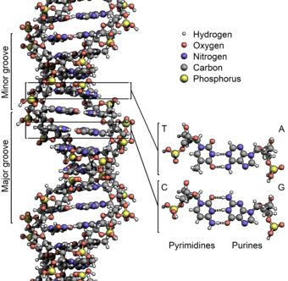
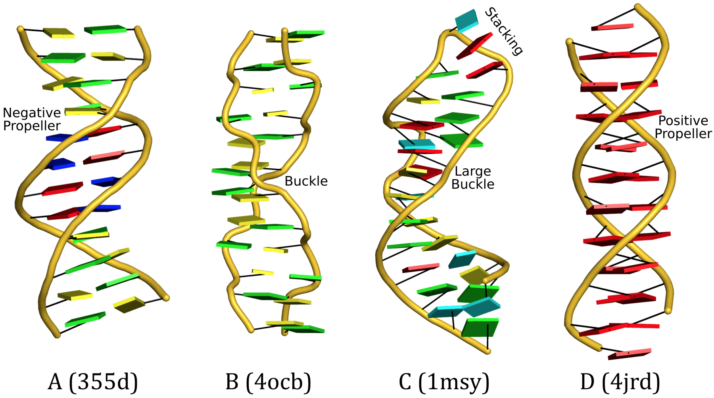
A quelle échelle faire la modélisation?
A l’échelle de l’atome?
A l’échelle de la paire de bases?
10kb
A l’échelle de nucléosomes/région chromatinienne?

Slide 30
A quelle échelle faire la modélisation?
A l’échelle de l’atome?
≈50 atomes par bp + solvant: 2.10¹¹ + 4.10¹³ !!!!
Simulation de quelques ms pour une (petite) protéine
A l’échelle de la paire de bases?
≈10⁶⁻⁹ bp !!
Simulation de qq kbp
10kb
A l’échelle de nucléosomes/région chromatinienne?
≈10³⁻⁶ particules
Simulation du génome entier durant quelques heures

Slide 31
A quelle échelle faire la modélisation?
A l’échelle de l’atome?
A l’échelle de la paire de bases?
Dépend de la question et des ressources (numériques)
10kb
A l’échelle de nucléosomes/région chromatinienne?

Slide 32
A quelle échelle faire la modélisation?
A l’échelle de l’atome?
A l’échelle de la paire de bases?
Dépend de la question et des ressources (numériques)
10kb
A l’échelle de nucléosomes/région chromatinienne?
Modèle polymérique gros-grain de la chromatine

Slide 33
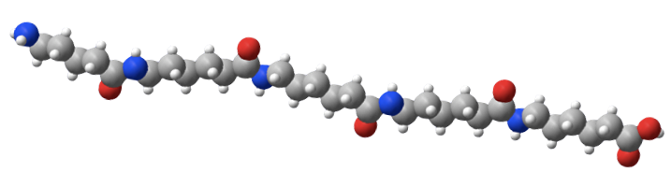
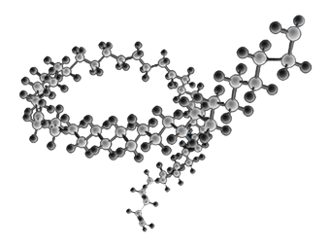
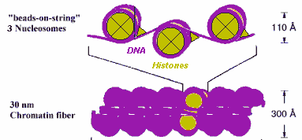
Qu’est ce qu’un polymère?
Macromolécule constituée de la répétition de nombreuses sous-unités (Wikipédia)

Slide 34
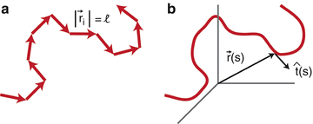
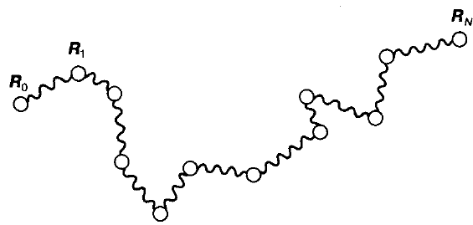
Modèles simples de (homo)polymères
Worm-like-chain
Kratky-Porod
Chaîne gaussienne

Slide 35
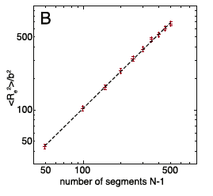
Modèles simples de (homo)polymères
Worm-like-chain
Kratky-Porod
Chaîne gaussienne
Propriétés structurales d’un chaîne de N monomères:
Rayon de giration
Rg²=<(1/N)Σ(x_{i}-x_{CM})²>
Centre de mass CM
R_{g}
Loi d’échelle:
R_{g}≈ N^{ν}

Slide 36
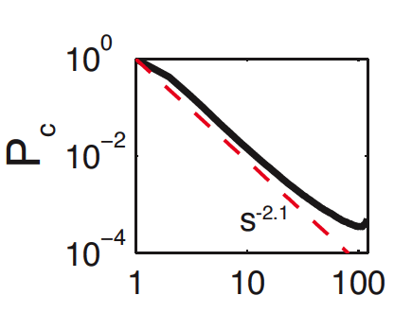
Modèles simples de (homo)polymères
Worm-like-chain
Kratky-Porod
Chaîne gaussienne
Propriétés structurales d’un chaîne de N monomères:
Probabilité de contact P(i,j)
Loi d’échelle:
P(i,j)≈ |j-i|^{-β}

Slide 37
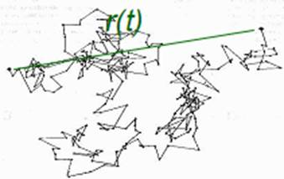
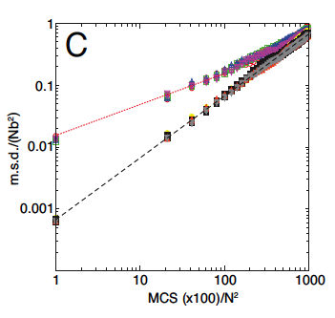
Modèles simples de (homo)polymères
Worm-like-chain
Kratky-Porod
Chaîne gaussienne
Propriétés dynamiques d’un chaîne de N monomères:
Déplacement carré moyen: MSD(t)=<(x_{i}(t)-x_{i}(t=0))²>
Loi d’échelle:
MSD(t)≈ f(N) t^{α}

Slide 38
Modèles simples de (homo)polymères
Lois d’échelle:
R_{g}≈ N^{ν}, P(i,j)≈ |j-i|^{-β}, MSD(t)≈ f(N) t^{α} etc.
Dépendent des caractéristiques du modèles: volume exclu, confinement, rigidité,etc

Slide 39
Modèles simples de (homo)polymères
Lois d’échelle:
R_{g}≈ N^{ν}, P(i,j)≈ |j-i|^{-β}, MSD(t)≈ f(N) t^{α} etc.
Dépendent des caractéristiques du modèles: volume exclu, confinement, rigidité,etc
Ex:
chaîne isolée sans volume exclu sans rigidité:
ν=0.5, β=1.5
Chaîne isolée avec volume exclu sans rigidité:
ν=0.6, β=2.1

Slide 40
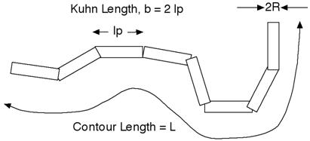
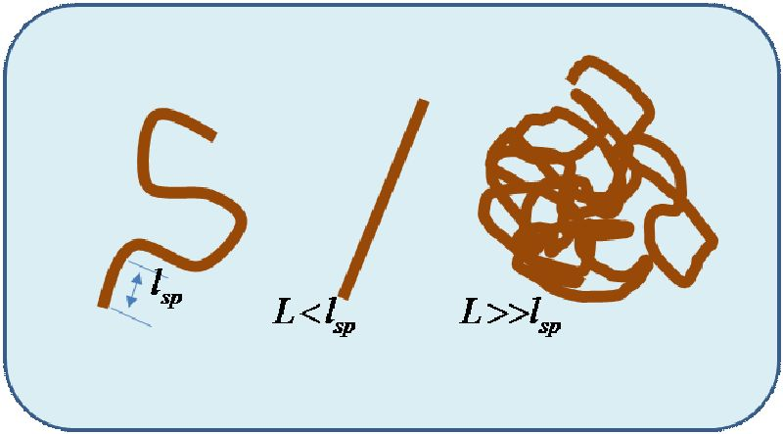
Modèles simples de (homo)polymères
Lois d’échelle:
R_{g}≈ N^{ν}, P(i,j)≈ |j-i|^{-β}, MSD(t)≈ f(N) t^{α} etc.
Dépendent des caractéristiques du modèles: volume exclu, confinement, rigidité,etc
Ex:
Chaîne isolée sans volume exclu avec rigidité: longueur de persistence

Slide 41
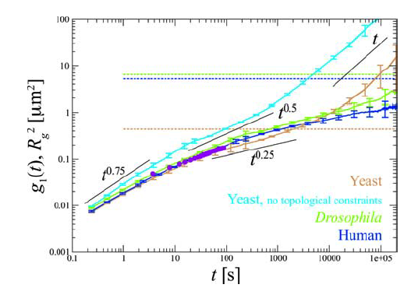
Modèles simples de (homo)polymères
Lois d’échelle:
R_{g}≈ N^{ν}, P(i,j)≈ |j-i|^{-β}, MSD(t)≈ f(N) t^{α} etc.
Dépendent des caractéristiques du modèles: volume exclu, confinement, rigidité,etc
Ex:
Chaîne confinée avec volume exclu
Chaine courte
Chaine longue

Slide 42
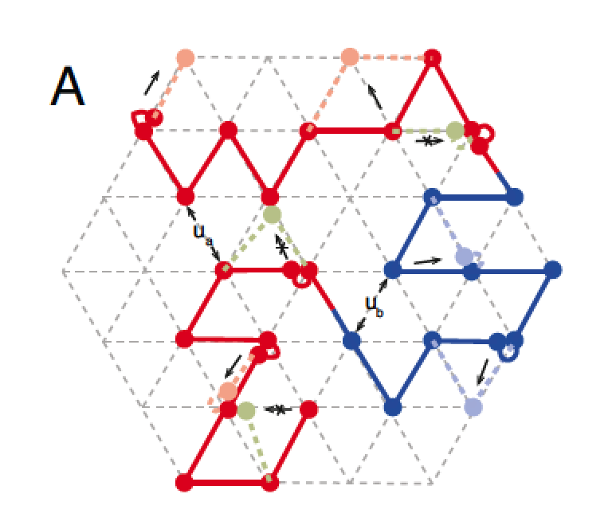
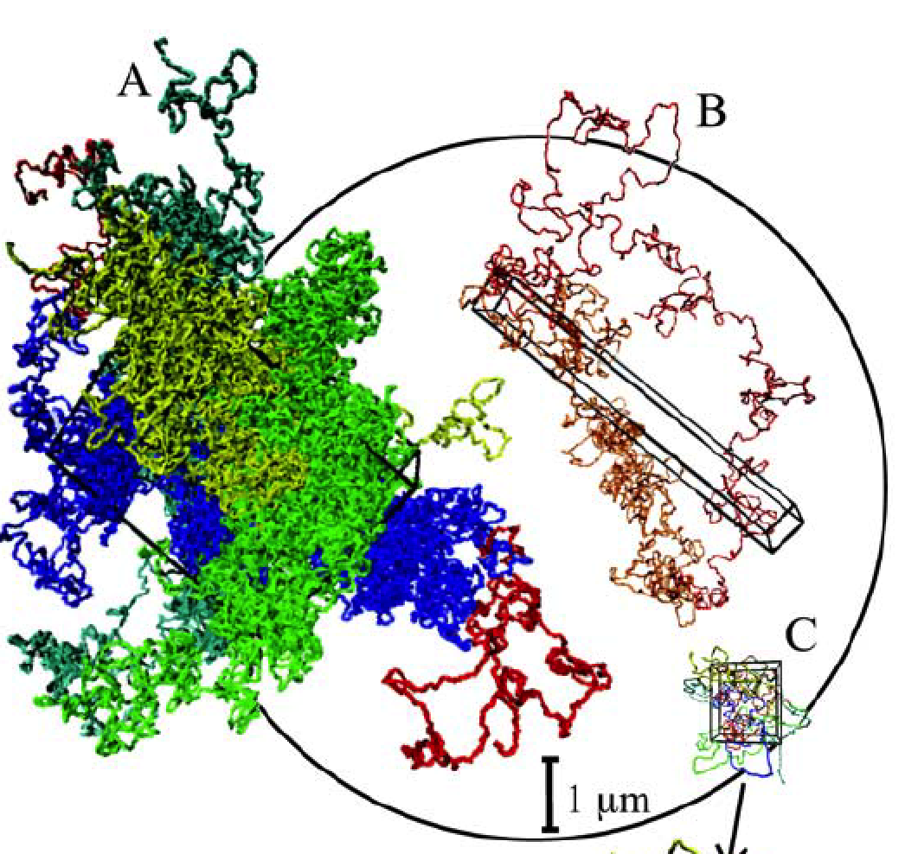
Simulations de polymères
Simulation de Monte-Carlo:
Mouvements infinitésimaux + règles d’acceptance par rapport à l’énergie
Dynamique moléculaire:
Mouvements infinitésimaux calculé à partir des forces + bruits thermiques

Slide 43
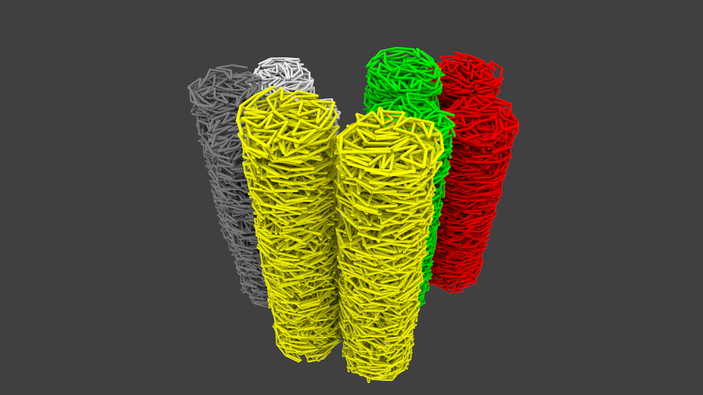
Simulations de polymères
Simulation de trajectoires

Slide 44
Modèles simples de (homo)polymères
Lois d’échelle:
R_{g}≈ N^{ν}, P(i,j)≈ |j-i|^{-β}, MSD(t)≈ f(N) t^{α} etc.
Dépendent des caractéristiques du modèles: volume exclu, confinement, rigidité,etc
mesures expérimentales de ces lois d’échelles
Inférer les mécanismes importants (confinement, rigidité, volume exclu, etc.) jouant un rôle dans l’organisation générale de la chromatine

Slide 45
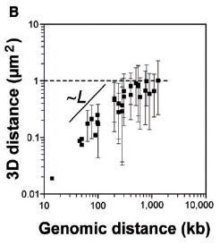
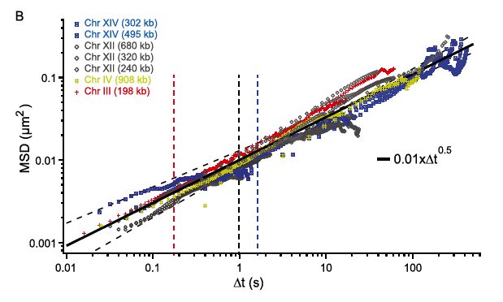
Modèles simples de (homo)polymères
Application à la levure:
P=s^{-3/2}
Kimura et al, 2013
Noble’s group 2012
Hajjoul et al, 2012

Slide 46
Modèles simples de (homo)polymères
Application à la levure:
Kimura et al, 2013
Noble’s group 2012
Hajjoul et al, 2012
Simple polymère confiné à l’équilibre

Slide 47
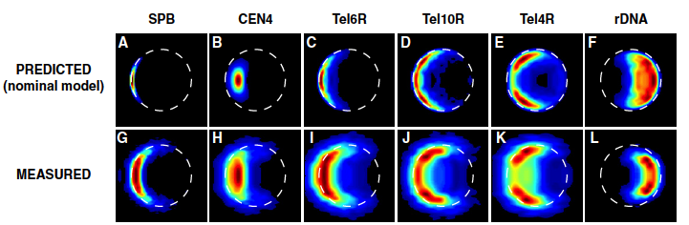
Modèles simples de (homo)polymères
Application à la levure:
Kimura et al, 2013
Noble’s group 2012
Wong et al, 2012

Slide 48
Modèles simples de (homo)polymères
Application à la levure:
Kimura et al, 2013
Noble’s group 2012
Wong et al, 2012
télomères
centromères
Brosse de polymère à l’équilibre

Slide 49
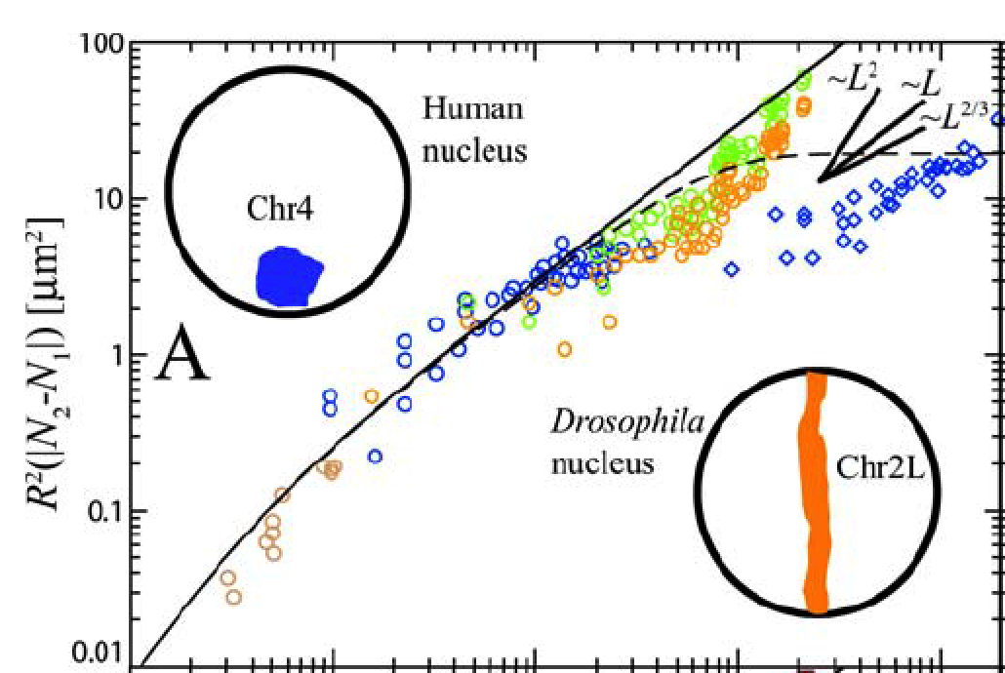
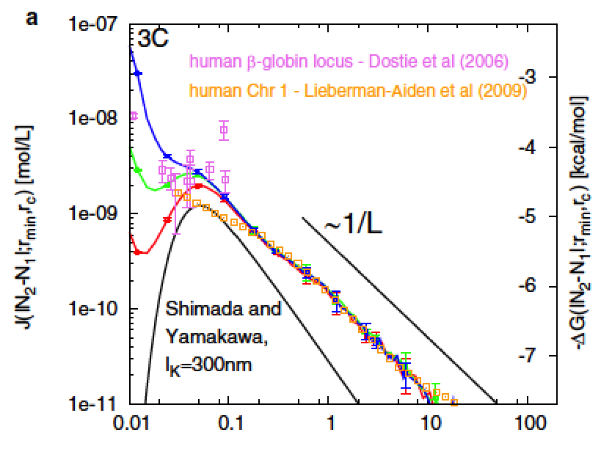
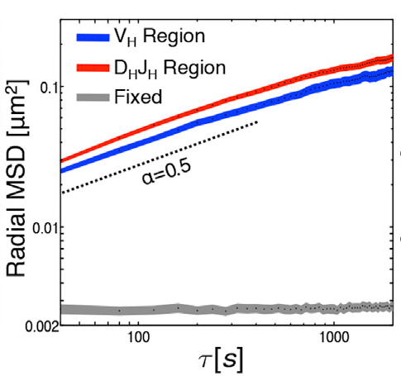
Modèles simples de (homo)polymères
Application eucaryotes supérieures (homme, souris, mouche)
Rosa et al, 2008
Rosa et al, 2010
Lucas et al, 2014

Slide 50
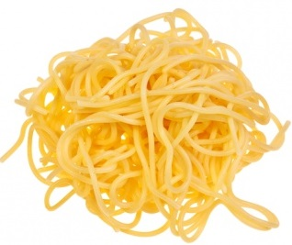
Modèles simples de (homo)polymères
Application eucaryotes supérieures (homme, souris, mouche)
Rosa et al, 2008
Rosa et al, 2010
Lucas et al, 2014
Polymère sans enchevêtrement (nœuds)

Slide 51
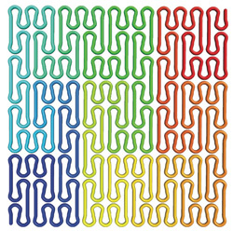
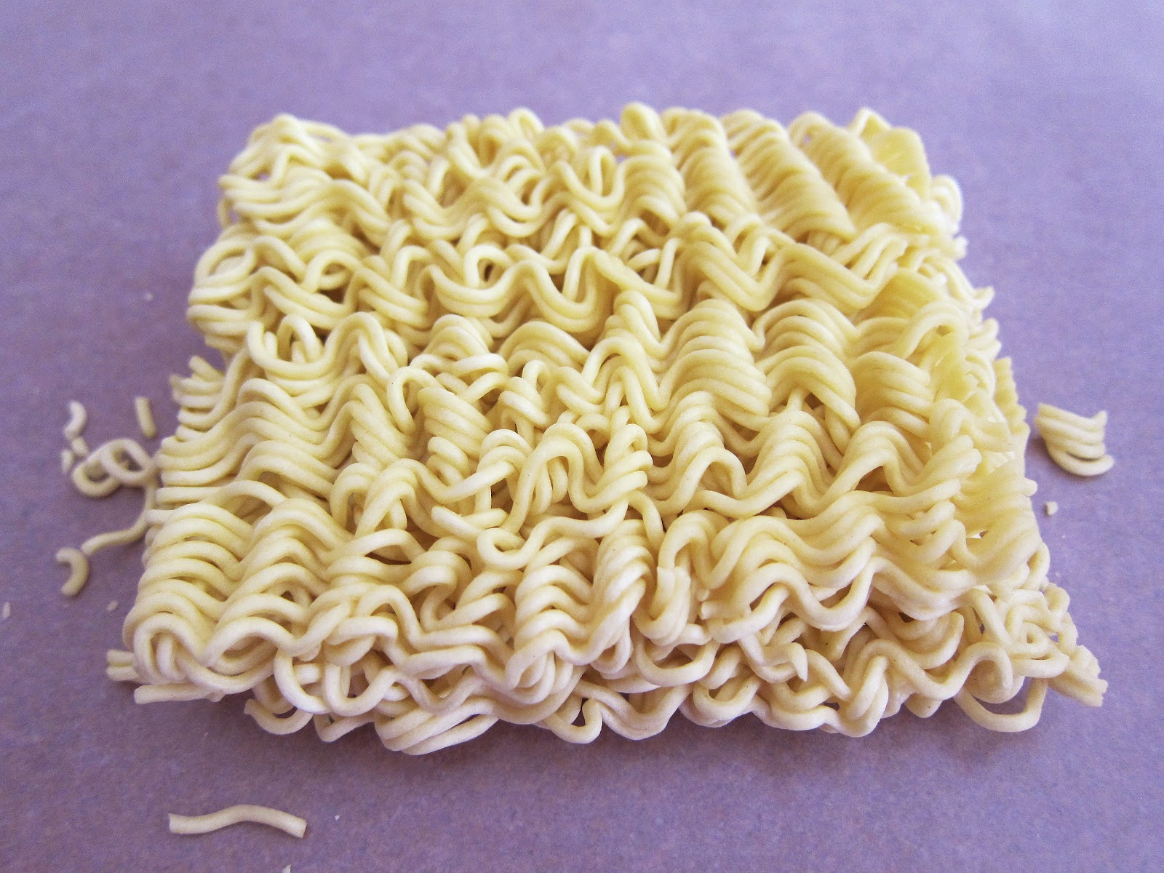
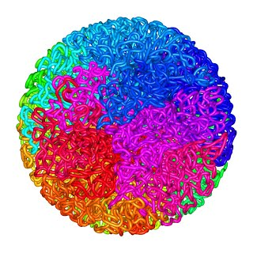
Modèles simples de (homo)polymères
Application eucaryotes supérieures (homme, souris, mouche)
Rosa et al, 2008
Rosa et al, 2010
Lucas et al, 2014
Polymère sans enchevêtrement (nœuds)

Slide 52
Modèles simples de (homo)polymères
Application eucaryotes supérieures (homme, souris, mouche)
Rosa et al, 2008
Rosa et al, 2010
Lucas et al, 2014
Polymère sans enchevêtrement (nœuds)
Pas à l’équilibre

Slide 53
Modèles simples de (homo)polymères
Application eucaryotes supérieures (homme, souris, mouche)
Rosa et al, 2008
Rosa et al, 2010
Lucas et al, 2014
Polymère sans enchevêtrement (nœuds)
Pas à l’équilibre

Slide 54



Modèles simples de (homo)polymères
Application eucaryotes supérieures (homme, souris, mouche)
Conservation de l’état topologique initiale: décondensation hors- équilibre, pas de mélange
État sans noeud
Rosa et al, 2008

Slide 55
Modèles simples de (homo)polymères
Modèles génériques différents levure/homme?

Slide 56
Modèles simples de (homo)polymères
Modèles génériques différents levure/homme?
Même modèle mais plus confiné et chromosome plus longs explique la différence qualitative entre les 2: levure moins confinée et chromosome beaucoup plus petit qui ont le temps de s’équilibrer

Slide 57
Modèles simples de (homo)polymères
Modèles génériques différents levure/homme?
Même modèle mais plus confiné et chromosome plus longs expliquenent la différence qualitative entre les 2: levure moins confinée et chromosome beaucoup plus petit qui ont le temps de s’équilibrer
C’est fini?

Slide 58



Mais l’organisation de la chromatine n’est pas tout à fait homogène….
drosophila
worm
Sexton et al, 2012
Crane et al, 2015
yeast
human
Dixon et al, 2015
Hsieh et al, 2015

Slide 59

Mais l’organisation de la chromatine n’est pas tout à homogène….
Therizols et al, 2014

Slide 60
Modèles d’(hétéro)polymères
Les monomères peuvent avoir des propriétés physiques/chimiques différentes:
Interactions de contact entre monomères dépendant de la composition biochimique locale (activité des gènes)
Interaction avec la membrane
Rigidité locale….

Slide 61
Modèles d’(hétéro)polymères
Les monomères peuvent avoir des propriétés physiques/chimiques différentes:
Interactions de contact entre monomères dépendant de la composition biochimique locale (activité des gènes)
Interaction avec la membrane
Rigidité locale….
Beaucoup d’ingrédient à prendre en compte?

Slide 62
A quelle échelle faire la modélisation?
A l’échelle de l’atome?
A l’échelle de la paire de bases?
Dépend de la question et des ressources (numériques)
10kb
A l’échelle de nucléosomes/région chromatinienne?

Slide 63

Active and inactive genes occupy different areas
heterochromatin:
inactive genes
euchromatin:
active genes
Electron microscopy of a nucleus

Slide 64

From many chromatin tags to few chromatin states
Genome-wide characterization of epigenome (drosophila, human, mouse, plants, yeast, etc.)
Drosophila
(Filion et al., 2010)
inactive
I
A
Epigenome:
active
Null/Quiescent
12.2 12.5 12.8 13.1
23.1 23.4 23.7 24.0 24.3
chromatin domains
position (Mbp)

Slide 65
Modèles d’(hétéro)polymères: cas de la drosophile
Corrélation entre organisation et épigénome
euchromatine
hétérochromatine

Slide 66



Modèles d’(hétéro)polymères: cas de la drosophile
Protéines associées à l’épigénome peuvent s’associer entre elles
HP1/Swi6 (Canzio et al, 2013)
PRC1 (Isono et al, 2013)
And certainly CTCF, cohesin, condensin, lamin, etc.

Slide 67
Modèles d’(hétéro)polymères: cas de la drosophile
Jost et al., 2014, Ghosh 2017
10kb
epigenome:
specific & short-range
On assigne à chaque monomère une couleur épigénomique
Interaction spécifique entre monomères de même couleur

Slide 68

Phase diagram of chromosome 3R
KMC simulations (periodic boundary condition, bp-density=0.09 bp/nm³, entanglement length: 230 kbp)
Initial configuration: unknotted polymer

Slide 69
Phase diagram of chromosome 3R: towards (micro) phase-separation
Average predicted HiC-map on unsynchronized cells (0-20h)
crumpled polymer
(fractal globule)
crumpled microphase separation
Intermediate region
Ghosh et al. 2017
Position (nm)
Density in black chromatin

Slide 70
Comparison with experiments
Corresponds to E_{i}=-0.1, ie in the intermediate region

Slide 71
Comparison with experiments
Corresponds to E_{i}=-0.1, ie in the intermediate region
Model limitations?
Other local mechanisms?
pairing effects?
Faire un autre tour dans notre « cercle virtueux »

Slide 72

Comparison with experiments
Boetigger, 2016
Vaillant & Jost, 2018

Slide 73
Comparison with experiments
No interaction between active monomers
Vaillant & Jost, 2018

Slide 74

Prediction on TAD formation and inter-TAD interactions:
chromosomes are dynamical
Predicted HiC-map on synchronized cells
Ghosh et al. 2017
TADs quickly form: 1-30 minutes
Long-range inter-TAD interactions more slow >1h
Consistent with HiC on synchronized – mammalian – cells
(Naumova et al, Nature 2013; Nagano et al, 2017)

Slide 75
Prediction on TAD formation and inter-TAD interactions:
chromosomes are dynamical
Inter-TAD interactions are highly dynamical

Slide 76
Modèles d’(hétéro)polymères: et chez l’homme?
Est-ce que le même type de modèle marcherait?

Slide 77


Modèles d’(hétéro)polymères: et chez l’homme?
Est-ce que le même type de modèle marcherait?
TAD plus ou moins associé à un état épigénomique et interaciton à longue portée entre TADs de même état
TAD avec éventuellement des pics au coin (50%)

Slide 78



The 3D organization of mammalian epigenome is associated with compartments, less clearly with TADs
TAD avec éventuellement des pics au coin (50%), mais moins associé à un état « pur »
Interaction à longue portée entre TADs de même état
Rao et al, Cell, 2014

Slide 79
Modèles d’(hétéro)polymères: et chez l’homme?
Est-ce que le même type de modèle marcherait?
Interaction épigénomique
+ Interaction plus forte aux frontières

Slide 80
Modèles d’(hétéro)polymères: et chez l’homme?
Mais….
Des TADs consécutifs peuvent avoir le même état épigénomique
observé
prédit

Slide 81




Modèles d’(hétéro)polymères: et chez l’homme?
Mais….
Des TADs consécutifs peuvent avoir le même état épigénomique
observé
prédit
Les pics/boucles d’interaction sont fortement enrichis en site de fixation de CTCF orientés
Fudenberg et al., 2015
Rao et al., 2014
prédit
observé

Slide 82

Modèles d’(hétéro)polymères: et chez l’homme?
Mécanisme/modèle d’extrusion
Dekker & Mirny, 2016

Slide 83

Modèles d’(hétéro)polymères: et chez l’homme?
Mécanisme/modèle d’extrusion
Un vrai légo….
Sanborn et al, 2015

Slide 84
Modèles d’(hétéro)polymères: et chez l’homme?
Le modèle complet?
+
+
+
+ …
membrane

Slide 85

Modèles d’(hétéro)polymères: et chez l’homme?
Schwarzer et al, Nature, 2017

Slide 86

Modèles d’(hétéro)polymères: et chez l’homme?
Rao et al, Cell, 2017

Slide 87
Conclusions
Mieux comprendre l’organisation 3D
Disséquer les mécanismes sous-jacents
Visualiser/Analyser les données
Guider de nouvelles expériences/découvertes
« Différence entre un bon et un mauvais modèle ?»: apporter une plus-value aux expériences et amener à de nouvelles découvertes
Bottom-up/hypothesis-driven: approche mécanistique basée sur des principes élémentaires physiques/chimiques/biologiques
2 approches
Top-down/data-driven: incorporation de contraintes « expérimentales » et minimisation de scores

Slide 88


Conclusions
In vivo chromatin:
interaction spécifique guidée par épigénétique + extrusion
Polymère long confiné hors équilibre
Dynamique métastable/multistabilité
+
+

